Slide 1
REPRESENTACIÓN DE DATOS
BINARIO (44=00101100)
CÓDIGO BCD (44=01000100)
CÓDIGOS POR PESO Ej. AIKEN
CODIFICACIÓN
EBCDIC
CÓDIGOS ALFANUMÉRICOS
Código ASCII
UNICODE, o UNIversal CODE

Slide 2
OPERACIONES ENTRE NÚMEROS CODIFICADOS
3 = 0 0 1 1
+ 4 = 0 1 0 0
7 = 0 1 1 1
6 = 0 1 1 0
+ 5 = 0 1 0 1
11 = 1 0 1 1
Corrigiendo
Sumar 0110 magia?
0 0 0 1 0 0 0 1 = 11

Slide 3
NÚMEROS EN COMA FIJA Y EN COMA FLOTANTE
En nuestro sistema de operar, utilizamos la notación denominada de coma fija (punto fijo para los anglosajones), en el cual una cantidad es escrita observando siempre la posición de la coma decimal, por ejemplo:
234,56
1.244.322,987.6
0,25
y así sucesivamente.
Este sistema es el ideal para los contadores, dado que ellos tienen que tener en cuenta todas las cifras significativas, por pequeñas que sean.

Slide 4
En cambio, en los cálculos científicos, pueden tenerse o bien cifras muy grandes, como por ejemplo las distancias astronómicas, o muy pequeñas, como los espacios interatómicos, por lo cual si utilizásemos una notación como la anterior, tendríamos algo así:
7.845.670.000.000.000
o algo así:
0,000.000.000.000.000.045.6
Entonces es conveniente utilizar una notación que puede ser denominada científica, o mas convenientemente, notación en coma flotante.

Slide 5
Así las cantidades anteriores quedarán expresadas como:
0,784.567 x 10¹⁶
Lo que significa que se debe correr la coma decimal dieciséis lugares a la derecha, para tener la cantidad expresada en coma fija.
En el segundo caso tendremos que escribir:
0,456 x 10⁻¹⁶
lo que significa que se deben anteponer entre la coma y el primer dígito significativo la cantidad de dieciséis ceros.
Si expresáramos los números anteriores mediante el código BCD, tendríamos:
0111 1000 0100 0101 0110 0111 0000 0000 0000 0000 0000 0000 0000 0000 0000 0000
y para el segundo:
0000, 0000 0000 0000 0000 0000 0000 0000 0000 0000 0000 0000 0000 0000 0000 0000 0000 0100 0101 0110

Slide 6
En una computadora, la cantidad es soportada por un registro, en el cual hay un espacio para la mantisa, o sea la parte significativa del número, y otra para el exponente, pues la base es siempre la misma, diez.
Además, se utiliza un sistema denominado normalizado, en el cual la primera cifra significativa siempre es escrita a la derecha de la coma decimal, por tanto tampoco es necesario tener un espacio para la misma.
Por otra parte, las cantidades pueden llevar signo, para lo cual se reserva una posición binaria en el registro, si allí hay un cero el signo es positivo, si hay un uno, el signo es negativo. Asimismo se utiliza otra posición para el signo del exponente, a menos que se utilice un sistema relativo, en el cual los exponente se escriben sin signo, pero si son mayores de una cierta cantidad se dice que son positivos y negativos cuando ocurre lo contrario, ello implica que para su determinación haya que realizar un cálculo.

Slide 7
En consecuencia, una cantidad en la máquina, por ejemplo la segunda, se tendrá en un registro en la siguiente forma:
1 0001 0110 0000 0000 0100 0101 0110 0000 0
Se exponente mantisa Sm
vemos que el registro tiene el primer bit para signo del exponente, luego admite un exponente de cuatro cifras y una mantisa también de cuatro cifras, más otro bit para signo de ésta.

Slide 8
OPERACIONES EN COMA FLOTANTE
Para realizar sumas o restas, deben primero igualarse los exponentes, a fin de que a ambas mantisas les quede alineada la coma decimal. Luego se puede operar y finalmente normalizar el resultado.
Por ejemplo:
0,234x10⁷ + 0,12x10⁻²
para igualar los exponentes a partir del menor, deberemos ir desplazando a la derecha el segundo número tantas veces como lo indique su diferencia
7 - (-2) = 9
por lo tanto deberemos agregar nueve ceros después de la coma, por lo que quedará:
0,234x10⁷ + 0,000.000.000.12x10⁷ = 0,234.000.000.12x10⁷

Slide 9
En el caso del producto o la división, se puede operar directamente, pero el exponente del resultado será igual a la suma de los exponentes en el caso del producto, y a la resta del correspondiente al dividendo menos el del divisor. En ambos casos luego se deberá normalizar el número nuevamente. Por ejemplo, supongamos tener:
0,234x10⁷ x 0,45x10⁻⁴ = 0,1053x10³
o también:
0,98x10⁻⁴ / 0,653x10² = 1,543307x10⁻⁶
y normalizando:
0,1543307 x 10⁻⁵

Slide 10
COMPLEMENTACIÓN DECIMAL Y BINARIA
- APLICACIÓN DE LOS COMPLEMENTOS
- SUMA ALGEBRAICA ENTRE NÚMEROS BINARIOS
– IMPLEMENTACIÓN DE LAS OPERACIONES LÓGICAS Y ARITMÉTICAS

Slide 11
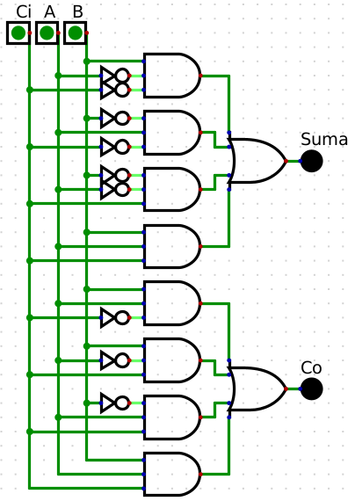
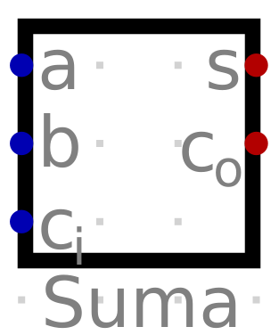
SUMADOR BINARIO
Ci | A | B | Suma | Co
0 | 0 | 0 | 0 | 0
0 | 0 | 1 | 1 | 0
0 | 1 | 0 | 1 | 0
0 | 1 | 1 | 0 | 1
1 | 0 | 0 | 1 | 0
1 | 0 | 1 | 0 | 1
1 | 1 | 0 | 0 | 1
1 | 1 | 1 | 1 | 1
_ _ _ _ _ _
Suma=CiAB+CiAB+CiAB+ABC
_ _ _
Co=CiAB+CiAB+CiAB+CiAB

Slide 12
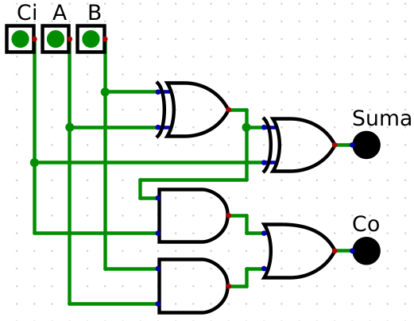
SUMADOR BINARIO
Ci | A | B | Suma | Co
0 | 0 | 0 | 0 | 0
0 | 0 | 1 | 1 | 0
0 | 1 | 0 | 1 | 0
0 | 1 | 1 | 0 | 1
1 | 0 | 0 | 1 | 0
1 | 0 | 1 | 0 | 1
1 | 1 | 0 | 0 | 1
1 | 1 | 1 | 1 | 1
Suma vale 1 si un número impar de entradas están en 1.
Co vale 1 si:
A y B valen 1, sin importar el valor de Ci
Si A y B son diferentes y Ci vale 1.

Slide 13
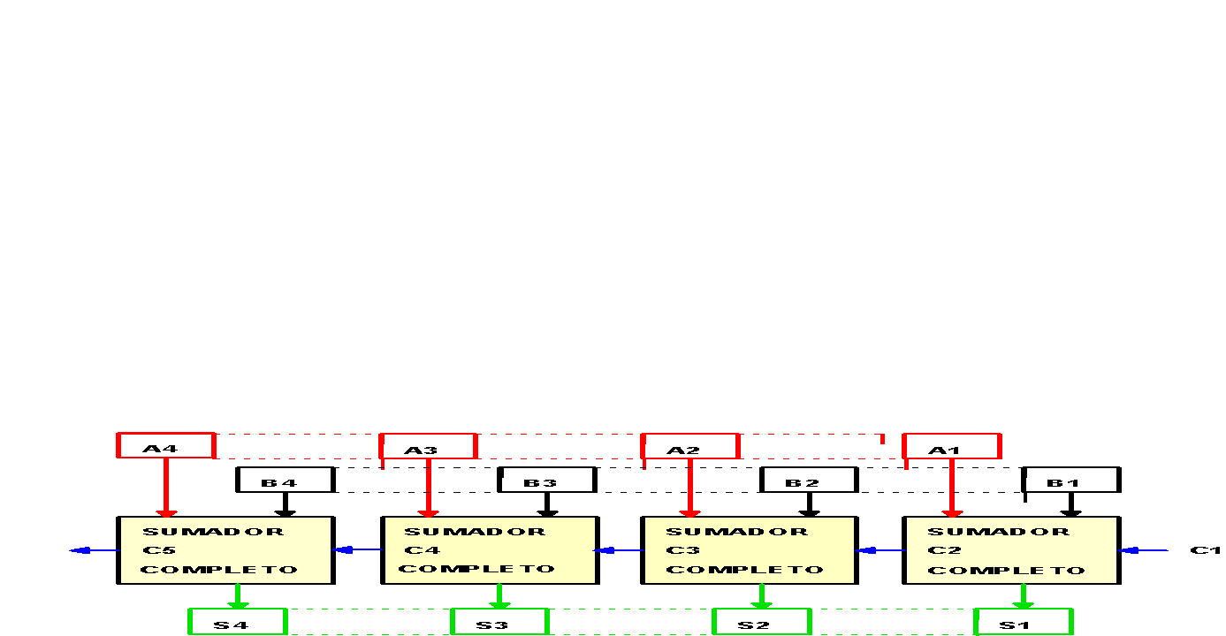
SUMA PARALELO

Slide 14
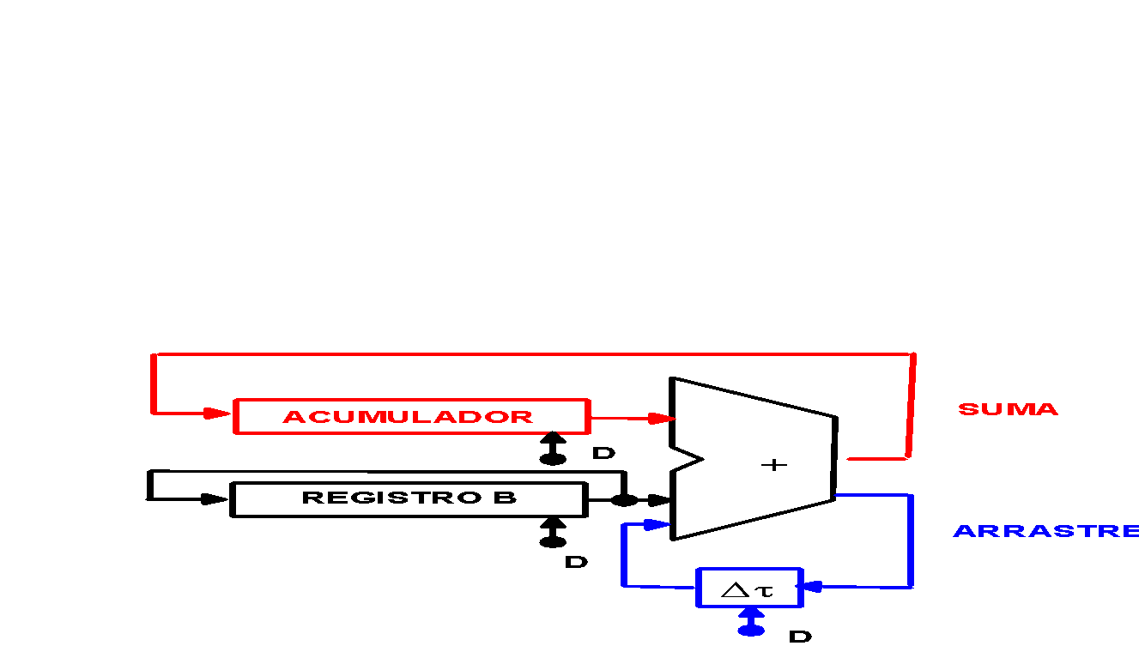
MECANIZACION DE LA SUMA ENTRE NUMEROS BINARIOS
SUMA SERIE

Slide 15
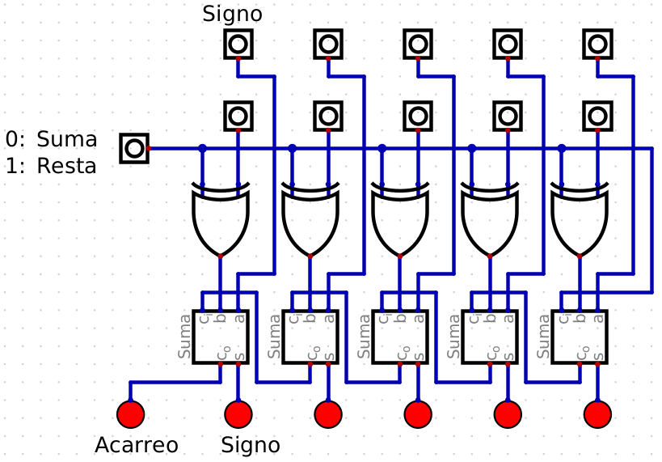
COMPLEMENTADORES BINARIOS
Compl(A)=2^{n}-A
B+Compl(A) = B + 2^{n}-A = (B-A) + 2^{n}
Acarreo
Cálculo del Compl(A):
Cambio 0 por 1 y 1 por 0.
Sumo 1.

Slide 16
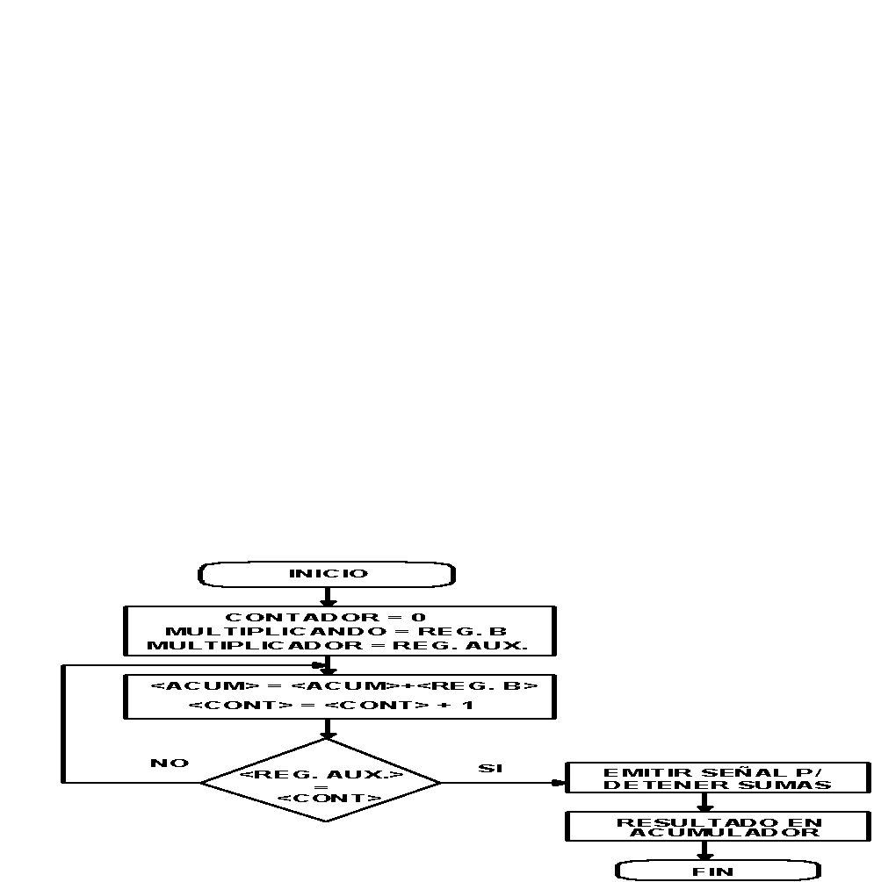
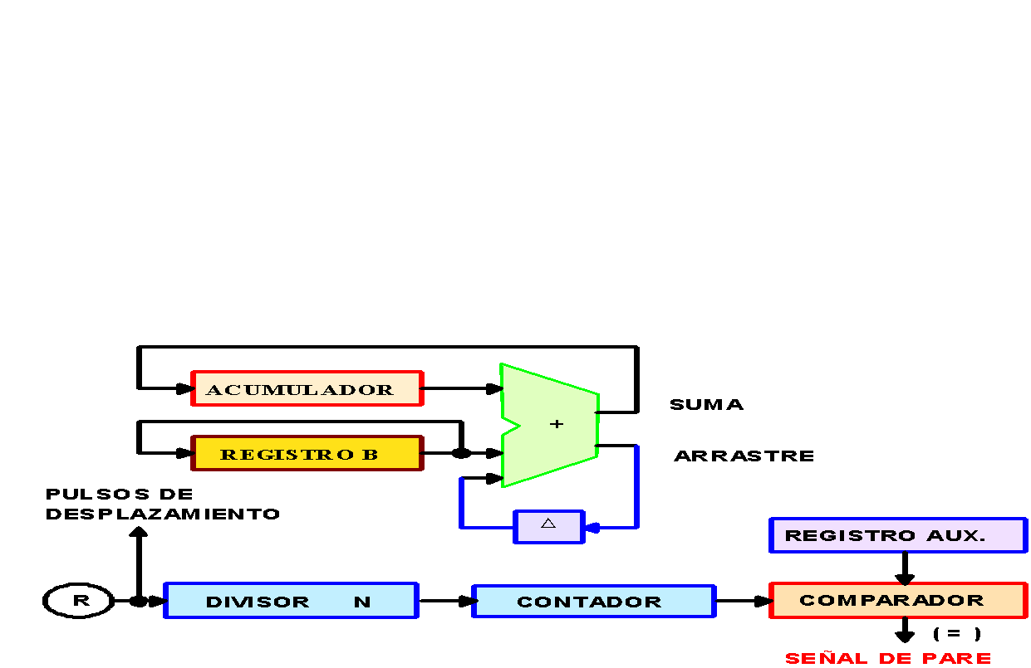
MULTIPLICACION BINARIA POR SUMAS SUCESIVAS

Slide 17
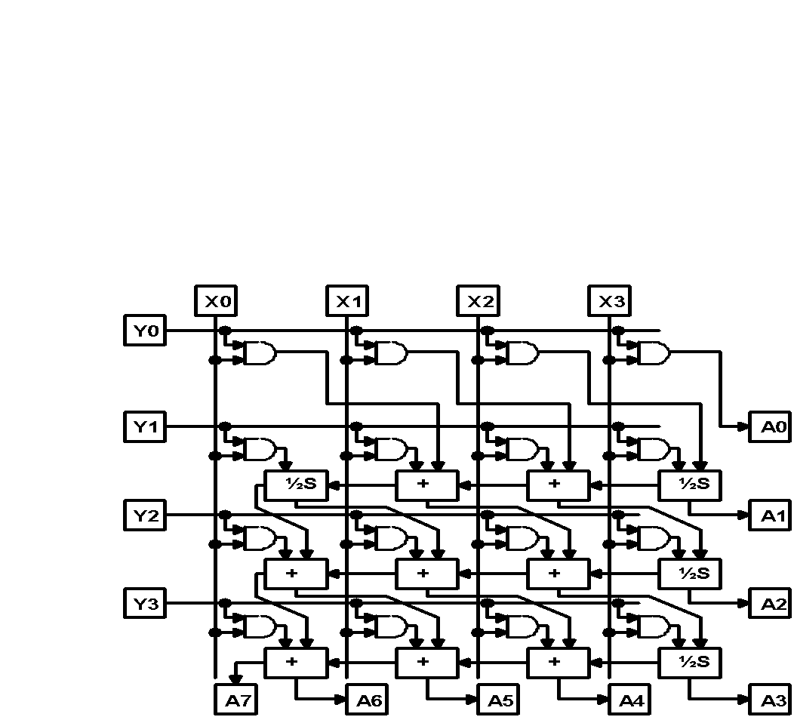
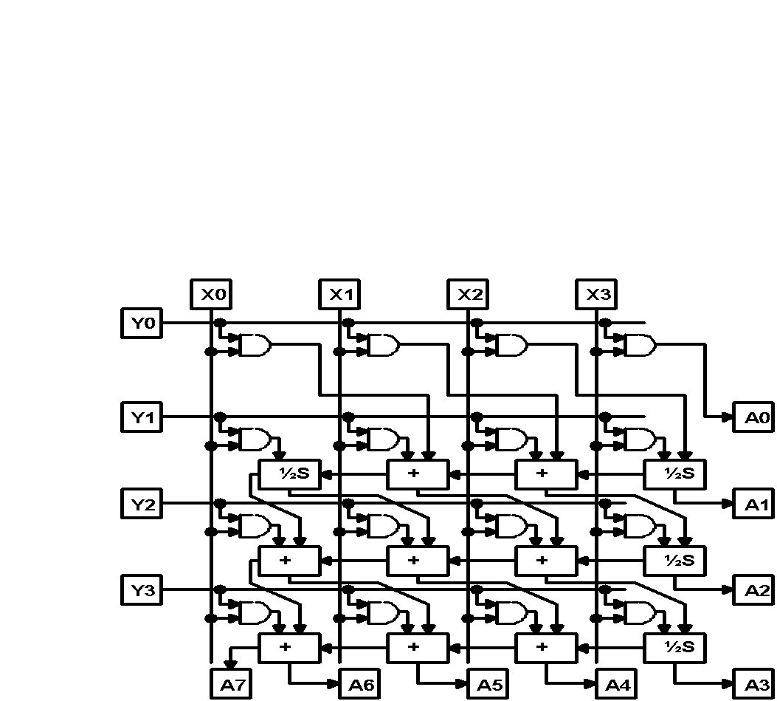
Multiplicador celular
Multiplicador celular

Slide 18
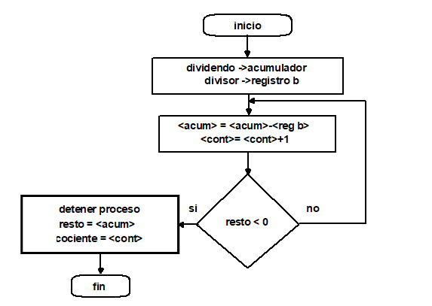
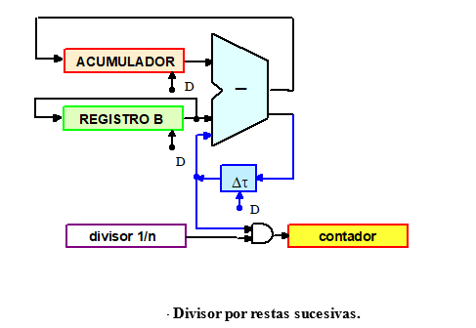
División por restas sucesivas

Slide 19
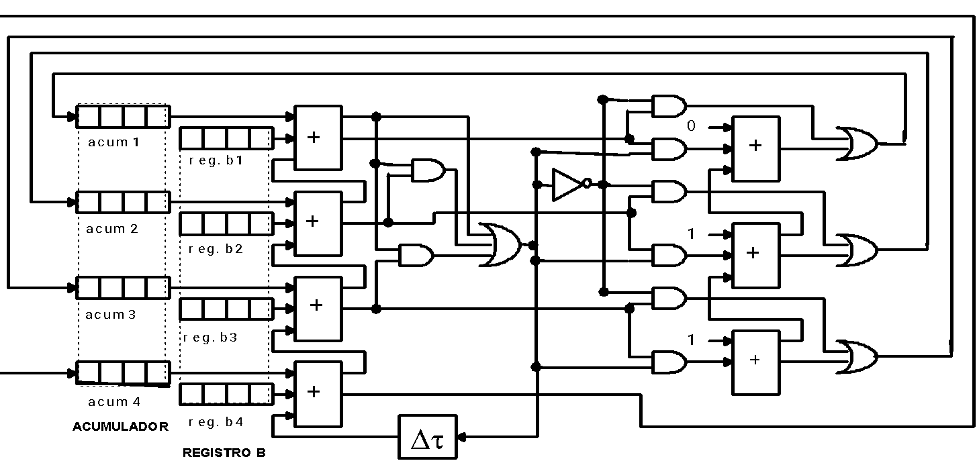
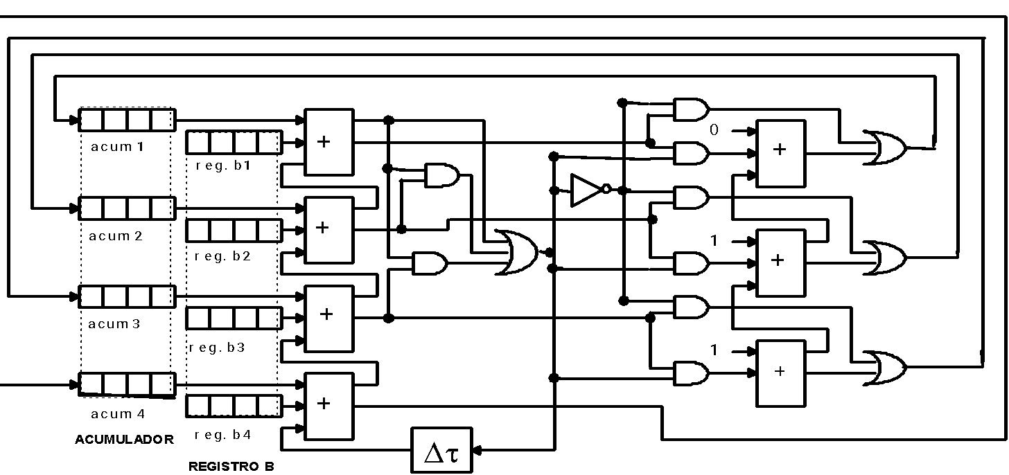
Circuito sumador/corrector BCD

Slide 20
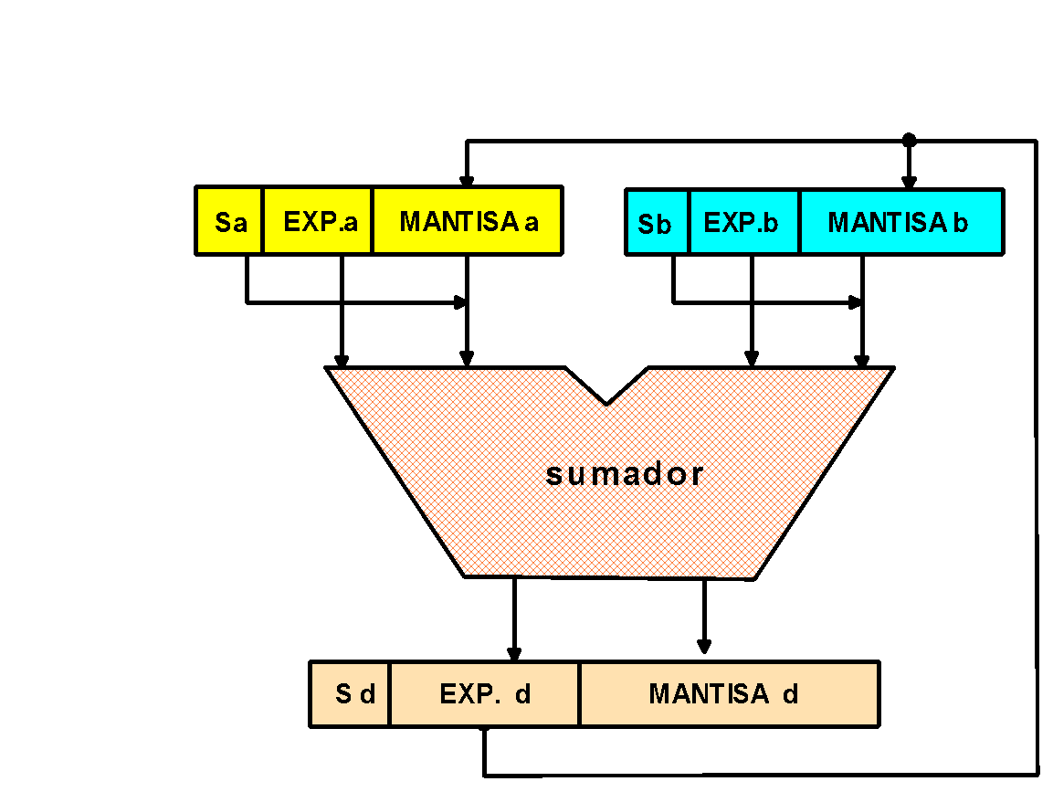

Esquema lógico del circuito posible para operaciones en coma flotante

Slide 21
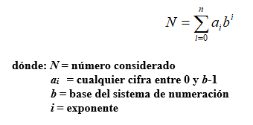
SISTEMAS DE NUMERACIÓN
Pasar de decimal a octal
328 8
0 41 8
1 5
328₁₀=510₈=148₁₆=101001000₂
328₁₀=8*10⁰+2*10¹+3*10²=8+20+300
510₈=0*8⁰+1*8¹+5*8²
148₁₆=8*16⁰+4*16¹+1*16²
101001000₂=1*2⁸+0*2⁷+1*2⁶+0*2⁵+0*2⁴+1*2³+0*2²+0*2¹+0*2⁰

